Slide 1
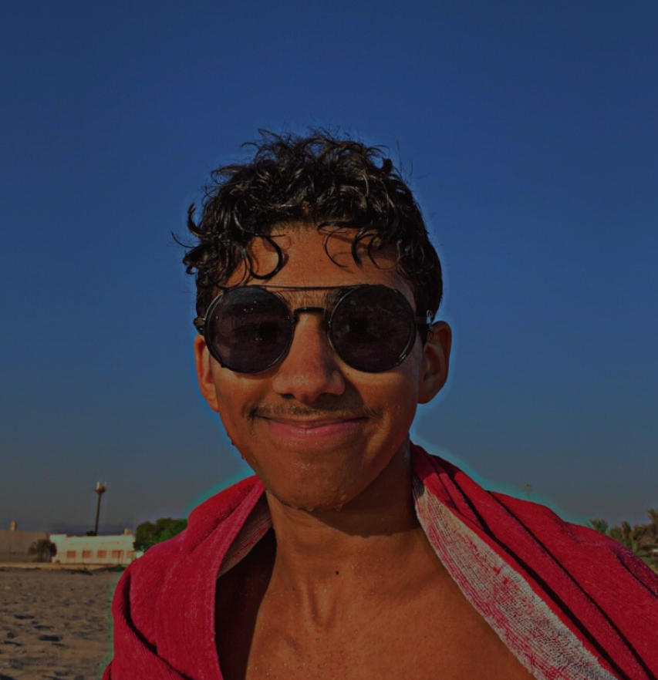

مشروع التخرج
عبدالرحمن انس العتيبي
احمد الربعي - عاشر
مسار الويب

Slide 2

الأجندة
طرح الفكرة
المشكله و حلولها
الادوات المستخدمة
التخطيط والتصميم
عرض المشروع
أعمال مستقبلية
النهاية
أسواق ماب

Slide 3

طرح الفكرة

Slide 4
الفكرة
فكرة المشروع نحتاجها اب لكويت لانا في اكثر من سوق او مولات فأكيد رح نضيع فا أسواق ماب رح يساعد يدليك على المكان لي تبي او يوريك الإمكان الي موجودة الي فيها فا هذي مو بس فكرة ذي انشاالله راح تتنفذ اب عالمنا

Slide 5
الفيديو الشخصي يوضَع هنا
شروط الفيديو الشخصي:
١. التصوير بالعرض وبشكل أفقي تمامًا.
٢. يظهر الشخص المتحدث بصورة مناسبة بمكان غير مزعج و ذو إضاءة مناسبة.
٣. يجب أن يكون الصوت صافي بدون وضع أي خلفيات موسيقية.
٤. يجب أن لا يتجاوز مدة الفيديو ٤٥ ثانية.
٥. احذف جميع النصوص في هذه الصفحة قبل وضع الفيديو.
نص الفيديو الشخصي:
١. التعريف بنفسك، الصف، المسار.
(مثال، أنا محمد خالد، طالب في الصف العاشر، من مسار تطوير المواقع)
٢. ذكر المشكلة التي يعالجها التطبيق
(مثال، كلنا نواجه مشكلة بحجز مقاعد في المسرحيات، ….)
٣. ذكر الحلول التي تعالج المشكلة من خلال التطبيق
(مثال، تطبيق مسرحية يساعد الناس على حجز المسرحيات بصورة سريعة، عن طريق عرض شكل الصالة، واختيار المقاعد، ثم عملية الدفع، بكل سهولة)

Slide 6
أدوات وبرامج وإطارات العمل
البرامج التي استخدمتها خلال فترة مشروعك النهائي...
مثال:
برنامج مسارك (Visual Studio Code/ Figma)
Gimp and some help from youtube for shapes
Gimp
FontAwesome

Slide 7

التخطيط والتصميم

Slide 8
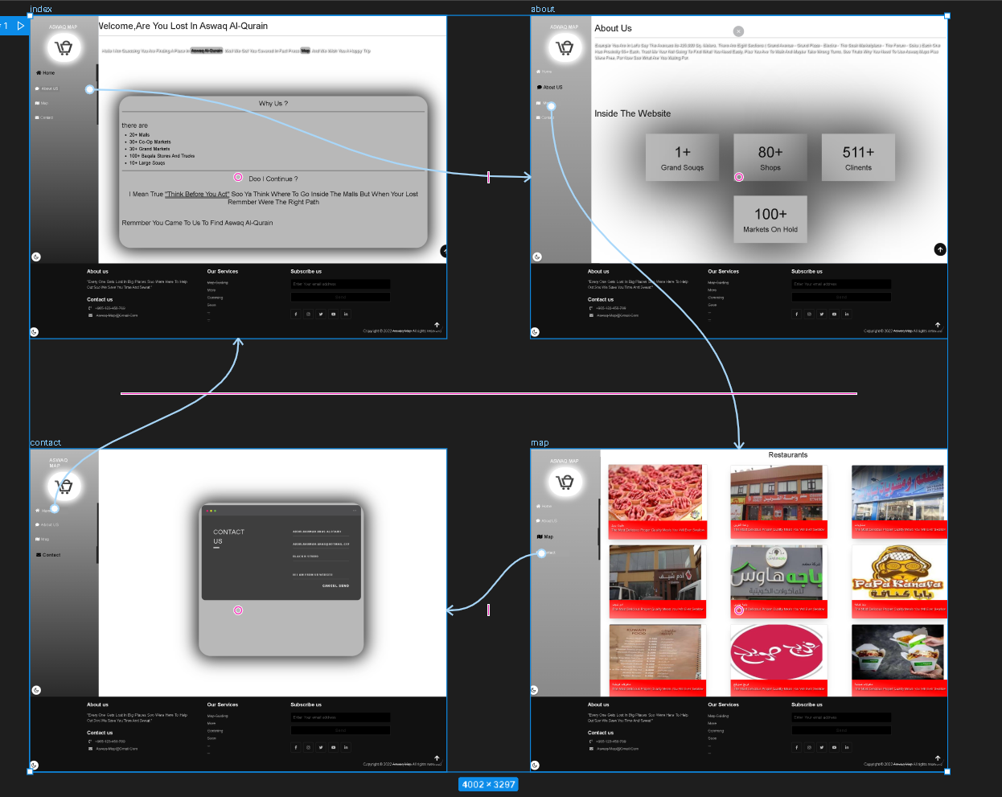
تصميم البرنامج

Slide 9

عرض المشروع
DEMO

Slide 10
الفيديو العرض يوضَع هنا
شروط الفيديو العرض:
١. يجب أن يكون الصوت صافي بدون وضع أي خلفيات موسيقية.
٢. يجب أن لا يتجاوز مدة الفيديو ٣ دقائق.
٣. يجب إظهار الموقع، أو التطبيق، أو اللعبة بصورة مباشرة، دون عرض الأوامر البرمجية، أو الـIDE الخاص بمسارك.
٤. اشرح فكرة مشروعك من خلال عرضها بصورة واضحة ومرتبة.
٥. احذف جميع النصوص في هذه الصفحة قبل وضع الفيديو.

Slide 11

أعمال مستقبلية

Slide 12
أعمال مستقبلية
صفحة التسجيل – صفحة الاشتراك – صفحة صفحة عن المكان لايجاد المحل

Slide 13
النهاية
ماذا استفدت من هذا المشروع؟
مثال : ان لا شي مستحيل اذا نويت ان ينجح
عبدالرحمن انس العتيبي

